Slide 1

云南省预警信息精准发布辅助支撑系统
——项目启动会
专业与创新、尊重与沟通、实现双赢、超越期望
数鹏通（LinkCM）科技
2017年2月9日

Slide 2
项目概况
组织架构
项目计划
需求评审
风险管理
【云南省预警信息精准发布辅助支撑系统】由云南省政府牵头，云南省气象局建设，数鹏通（LinkCM）科技承建。
相关的部门包括云南省政府、云南省气象局、云南省应急办、云南省发改委、云南省工业和信息化委、云南省民政厅、云南省财政厅、云南省国土资源厅、云南省环境保护厅、云南省交通运输厅、云南省农业厅、云南省森林防火指挥部、云南省防汛抗旱指挥部、云南省卫生计生委、云南省旅游发展委、云南省安全监管局、云南省食品药品监管局、云南省新闻办、云南省通信管理局、云南省地震局。
【省府发文】2016年6月10日，云南省政府办公厅下发《云南省人民政府办公厅关于成立云南省突发事件预警信息发布系统项目建设领导小组的通知》（云政办函〔2016〕103号）文件，以省政府秘书长为组长的云南省突发事件预警信息发布系统项目建设领导小组成立，领导小组下设办公室在省气象局，具体负责项目的可研、立项、招投标、工程施工、项目验收等工作。
【省局发文】2016年6月15日，云南省气象局下发《云南省气象局关于成立云南省突发事件预警信息发布系统项目建设领导小组办公室的通知》（云气发〔2016〕148号），明确办公室组成人员及相应单位建设职责。项目实施由云南省气象服务中心、云南省气象信息中心和云南省大气探测技术保障中心共同完成。

Slide 3
项目概况
组织架构
项目计划
需求评审
风险管理
决策委员会
省气象局：彭启洋、陈兆武 、郑春怡 数鹏通： 刘翔
决策委员会对项目整体的进度、质量进行不定期检查，并对项目最终成果进行审核。
专家组
质量控制
业务专家：TBD
技术专家：彭毅
质控主管：李政
项目经理
项目专家组为项目实施关键环节提供所需的专家分析意见，并给予所需的专业和行业支持。
省气象局：赵刚
数鹏通： 林欣欣
项目管理负责对项目具体开展的时间、资源进行计划、协调，带领项目团队按时保质完成项目。
研发实施团队
省气象局：
【公服中心】：闫广松；【信息中心】：XXX
【省气象台】：XXX ；【大探中心】：XXX
【气候中心】：XXX ；
【外单位联络员】：XXX ；
数鹏通：
【解决方案】：郑一丹、汤杰；
【美术设计】：黄文静、杨锦颖；
【软件研发】：唐赞勇、姚亚莲、李孟光、陈祥鹰等
【系统测试】：王晓胜、麦嘉莹、林明媚；
【运营维护】：尹世胜、邱雪苹；
项目实施负责项目各项具体工作落实：包括解决方案、美术设计、软件研发、系统测试、运营维护等具体事项的执行。

Slide 4
项目概况
组织架构
项目计划
需求评审
风险管理
项目启动
第一次迭代 V0.2
第三次迭代 V0.4
项目验收
合同签订，项目启动会
专家评审，需求规格书
资源数据，提交申请表
第一批：国土、农业、林业、水利、地震部门数据接入及持续集成
第三批：民政、卫计委、安监、食药监部门数据接入及持续集成
系统验收材料准备
相关培训会议召集
项目验收会议召开
2
3
4
5
6
7
8
框架搭建 V0.1
第二次迭代V0.3
系统优化 V0.5
测试硬件／网络环境准备
CIMISS及省局数据接入
界面设计，高保真效果
第二批：公安、环境、交通、旅游部门数据接入及持续集成
系统试运行阶段
持续功能性能优化
系统迁移至生产环境

Slide 5
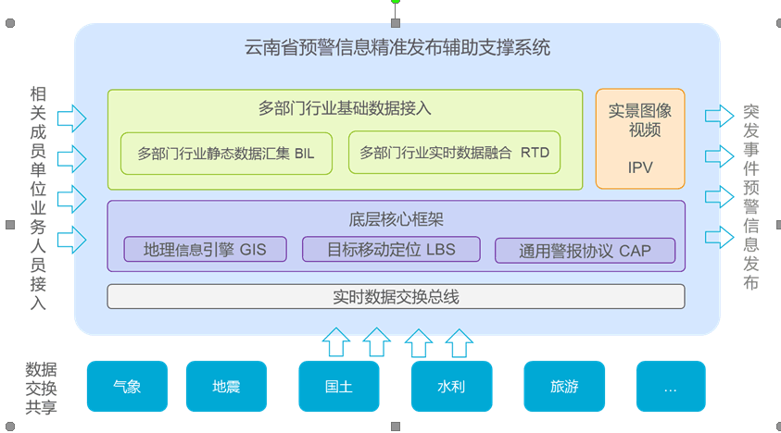
项目概况
组织架构
项目计划
需求评审
风险管理
系统框架图
底层核心框架
基础支撑系统
系统框架：

Slide 6
项目概况
组织架构
项目计划
需求评审
风险管理
系统框架图
底层核心框架
基础支撑系统
功能描述：底层核心框架主要包括GIS地理信息引擎、LBS目标移动定位、CAP通用警报协议、实时数据交换总线平台底层的框架功能系统。
GIS地理信息引擎：地理信息引擎为平台的核心模块，同时支持多种地图底图的展现，包括平面地图、卫星地图、地形地图，并支持导入高分辨率的地图数据。地理信息系统是用于采集、存储、管理、检索、分析和表达地理空间数据的系统，是可用于分析和处理海量地理数据的通用技术。地理信息引擎符合WEB GIS服务器规范，可以对地图数据进行处理、部署以及发布地图服务，如WMS、WFS和WCS服务，可以比较容易的在不同环境之间迅速共享空间地理信息。
LBS目标移动定位：平台支持对目标进行移动定位，并与GIS地理信息系统相结合，可在系统中清晰地了解动态目标的实际位置和信息。
CAP通用警报协议：通用警报协议（CAP）是用于紧急警报和公共预警的国际标准格式。CAP适用于天气、地质、地震、火山、卫生等各种灾害预警和紧急警报。在CAP标准下，各种警报都变成统一的格式。同时，这种警报格式适用于各种媒体，例如：警报器、手机、传真、收音机、电视以及互联网等。预警信息精准发布辅助支撑系统遵循通用警报协议，通过云南省预警信息发布平台与国家级突发事件预警信息发布平台实现对接。
实时数据交换总线：实时数据交换总线主要实现气象、地震、水文、国土、环境各部门异构数据的接入和调度管理。主要涉及到部门间系统对接、接口适配、数据缓存和调度管理功能。

Slide 7
项目概况
组织架构
项目计划
需求评审
风险管理
系统框架图
底层核心框架
基础支撑系统
功能描述：基础支撑系统即多部门行业基础数据接入系统，主要包括多部门行业静态数据汇集系统和多部门实时数据融合系统，以及实景图像视频系统，主要包括实景图像视频接入显示系统和实景图像视频订正系统。
多部门行业静态数据汇集系统包括人口经济、医院、危化点、避难场所等基础POI关注点。根据用户需求将基础信息以离散数据分布或下垫面底图叠加的形式通过平台前端进行展示。
多部门行业动态数据汇集系统通过平台后端接入来自多部门的实时数据，实现动态数据实时监测，并在平台前端实现各行业监测数据与气象监测数据的叠加可视化功能，为应急指挥辅助提供数据支撑。
多部门行业基础数据接入系统拟接入17个部门数据，包括：气象、国土、农业、林业、水利、地震、教育、公安、交通、旅游、通信、民政、卫计委、安监、食药监、应急办；
第一批拟接入国土、农业、林业、水利、地震部门；第二批拟接入公安、环境、交通、旅游部门；第三批拟接入民政、卫计委、安监、食药监部门。

Slide 8
项目概况
组织架构
项目计划
需求评审
风险管理
系统框架图
底层核心框架
基础支撑系统
功能描述：
多部门行业静态数据汇集系统：多部门行业静态数据汇集系统与气象、地震、水利、国土、环境各部门沟通合作，实现行业基础数据信息的交换与共享，并通过平台实现多行业静态数据的采集、汇总、分析，同时根据用户需求将基础信息以离散数据分布或下垫面底图叠加的形式通过平台前端进行展示。
多部门行业实时数据融合系统：通过平台后端接入来自多部门的实时数据，实现动态数据实时监测，并在平台前端实现各行业监测数据与气象监测数据的叠加可视化功能，为应急指挥辅助提供数据支撑。考虑到空间数据自身的多源性和复杂性，通过制定多行业的数据传输标准和规范，建立动态数据库。
系统建设内容包括：自动监测站点、雷达回波数据、卫星云图数据、地震监测动态、交通拥堵实况、地质灾害隐患动态、水库水情动态、空气质量动态。
实景图像视频系统：实景图像视频系统主要包括实景图像视频接入显示系统和实景图像视频订正系统。

Slide 9
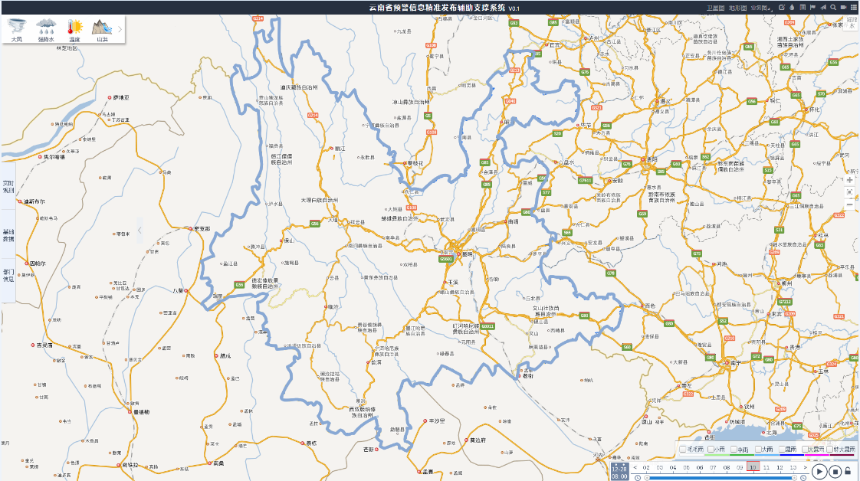
项目概况
组织架构
项目计划
需求评审
风险管理
系统框架图
底层核心框架
基础支撑系统

Slide 10
项目概况
组织架构
项目计划
需求评审
风险管理
数据的对接，需要各部门及时提供规范的数据／数据接口，以便项目能按时推进完成系统开发；
风险1
风险2
网络的要求，需要电子政务网与气象内网实现网络联通，以便数据正常请求和展现，并按项目计划完成系统开发；
风险3
服务器的提供，需要在2月份提供测试服务器，以及3～5月份期间提供正式服务器，以便项目能按时推进完成系统部署

Slide 11
END
THANK YOU

